Slide 1

Présentation finale
Automatisation d’un système de prise d’images RTI
V1.0.0
Travail de diplôme
6 octobre 2023
Meven Ricchieri

Slide 2
Table des matières
Meven Ricchieri
Introduction
Description détaillée du système
Caractéristiques principales
Aspects techniques
Design PCB
Design boîtier
Firmware
Problèmes
Résultats obtenus
Conclusion et démonstration
Questions
Automatisation d’un système de prise d’images RTI

Slide 3
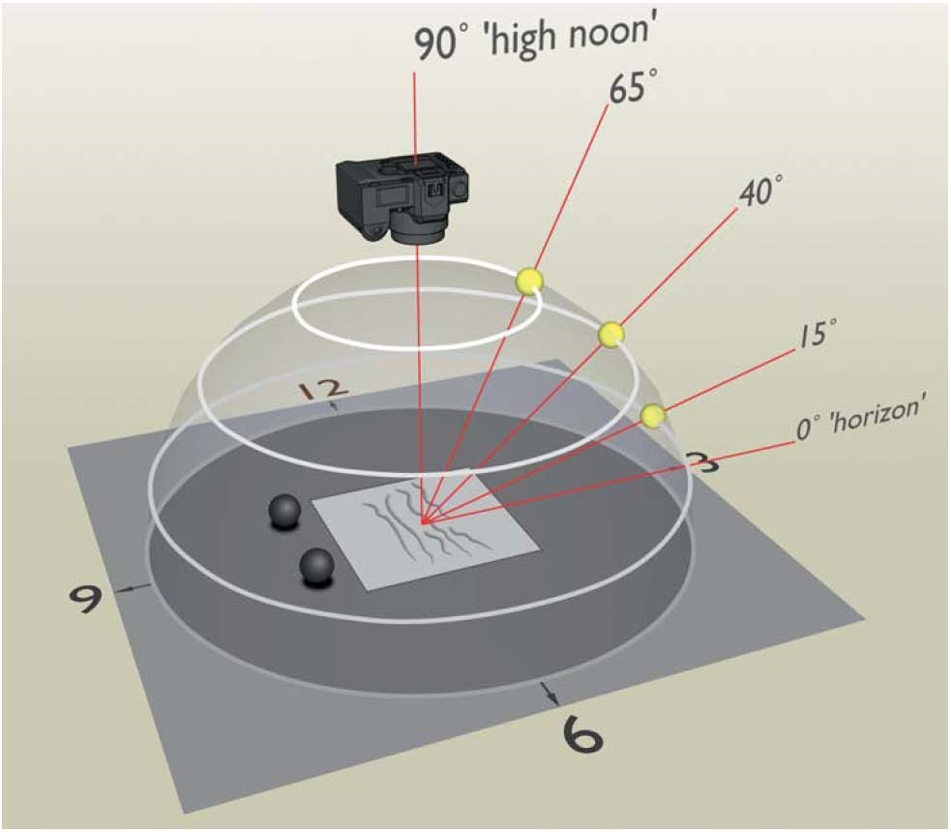

Introduction
Meven Ricchieri
M.Ricchieri
Cahier des charges :
Concevoir un système de prise d’images RTI
Prise d’images en mode manuel
Contrôle manuel de l’angle
Contrôle manuel des prises
Prise d’images en mode automatique
Séquence complète automatique
Paramétrage complet du système par l’utilisateur
Temps d’exposition
Angle entre chaque prise
Intensité de l’éclairage
Responsable ES : M. Serge Castoldi
Mandant du projet : M. Mathieu Bernard-Reymond (MCAH)
Automatisation d’un système de prise d’images RTI
21 juin 2023

Slide 4
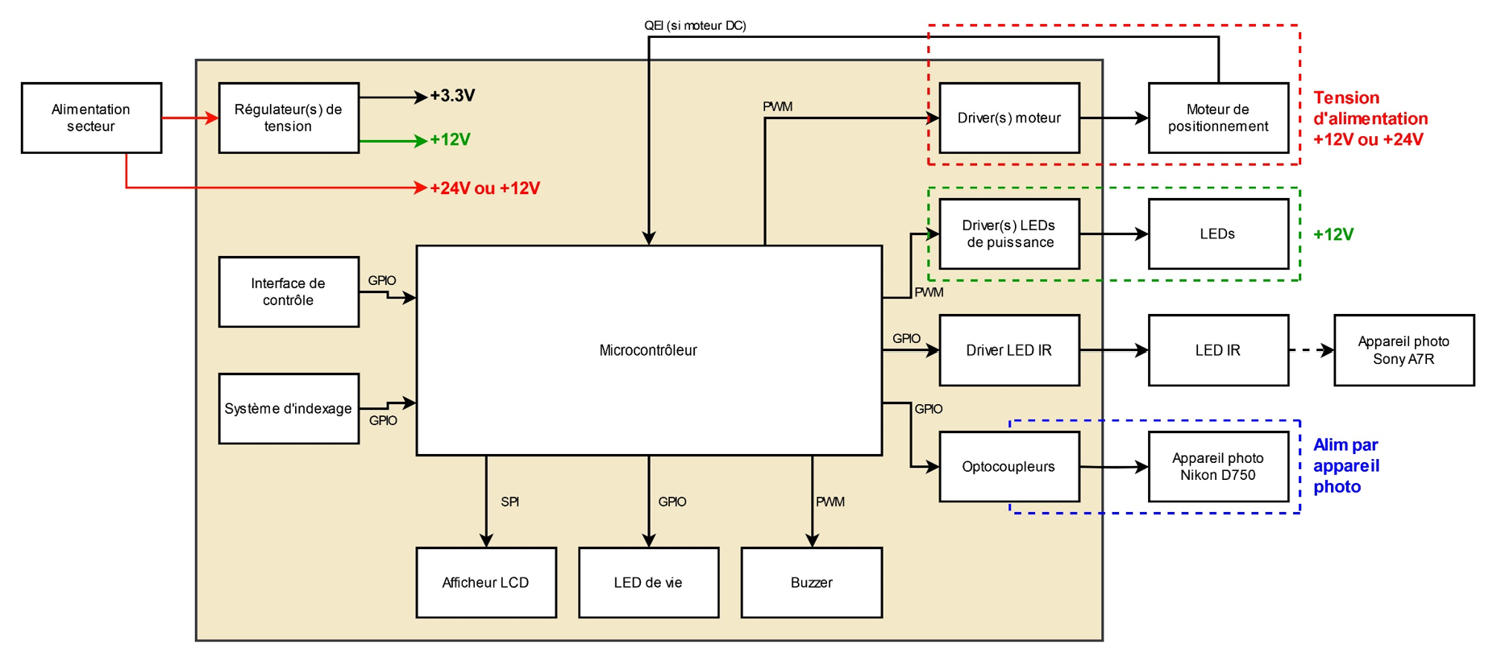
Description détaillée du système
Meven Ricchieri
M.Ricchieri
Automatisation d’un système de prise d’images RTI
21 juin 2023

Slide 5
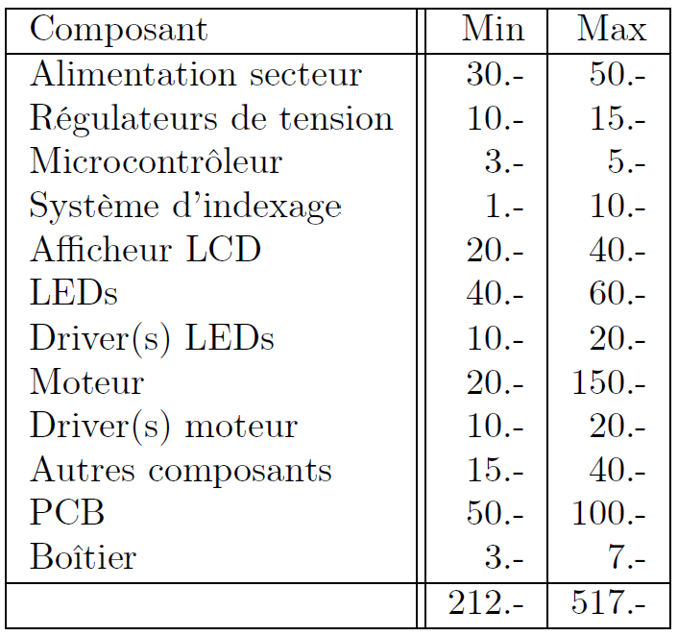
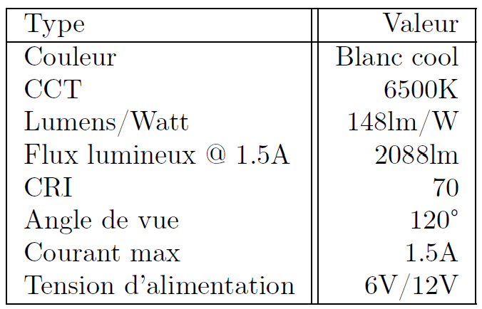
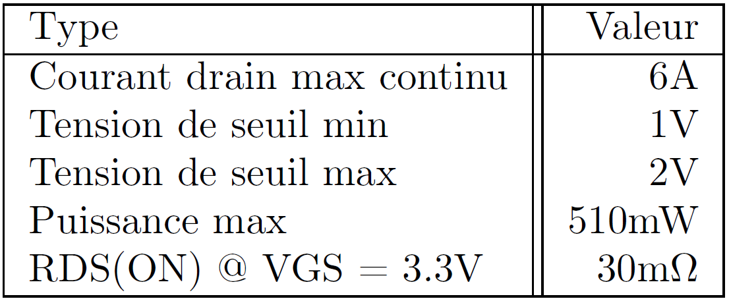
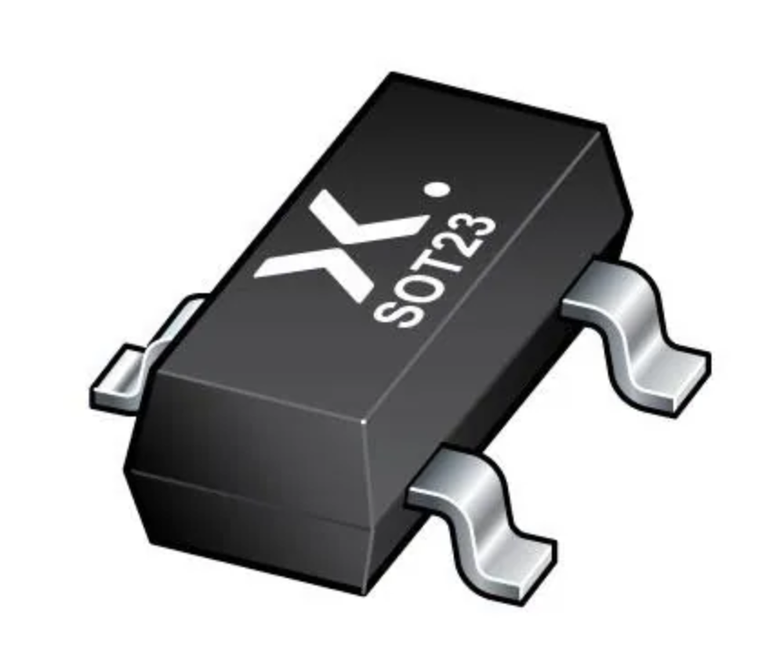
Caractéristiques principales
Meven Ricchieri
M.Ricchieri
MOSFETs PMV20ENR
LEDs XHP50B-00-0000-0D0BJ40CB
Prix effectif : environ 210.-
Automatisation d’un système de prise d’images RTI
21 juin 2023

Slide 6
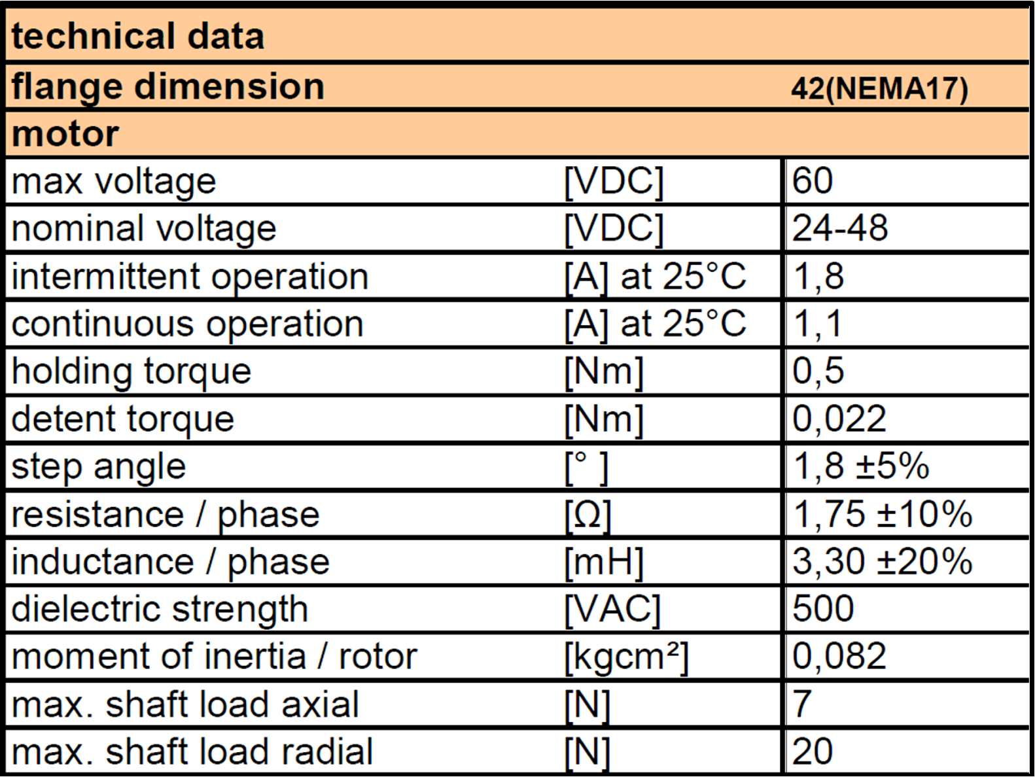
Caractéristiques principales
Meven Ricchieri
M.Ricchieri
Driver de moteur DRV8432DKD
Moteur stepper MOT-AN-S-060-005-042-L-A-AAAA
Automatisation d’un système de prise d’images RTI
21 juin 2023

Slide 7
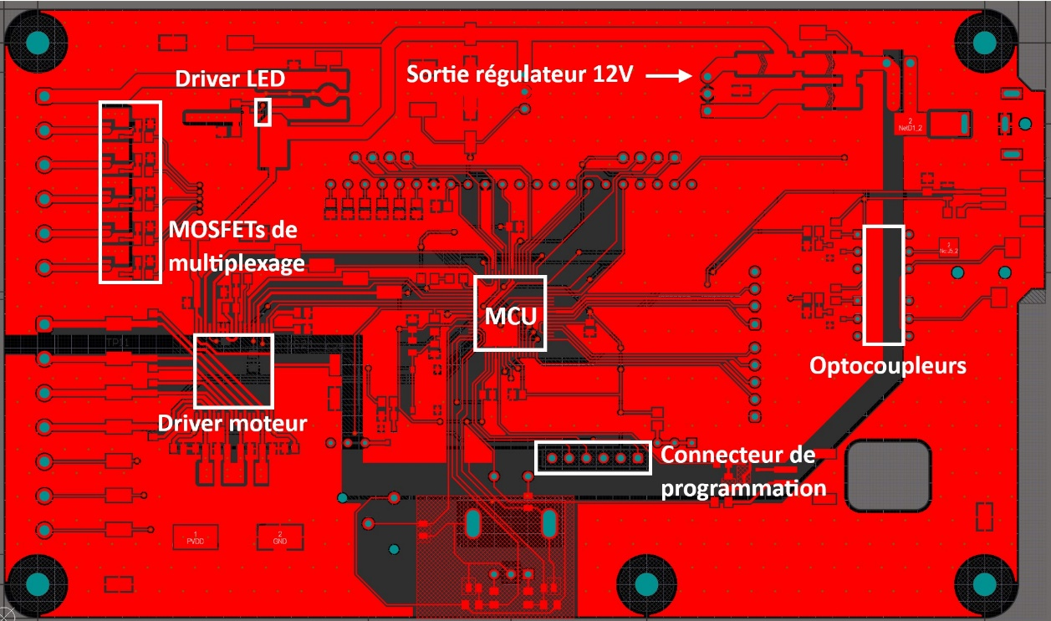
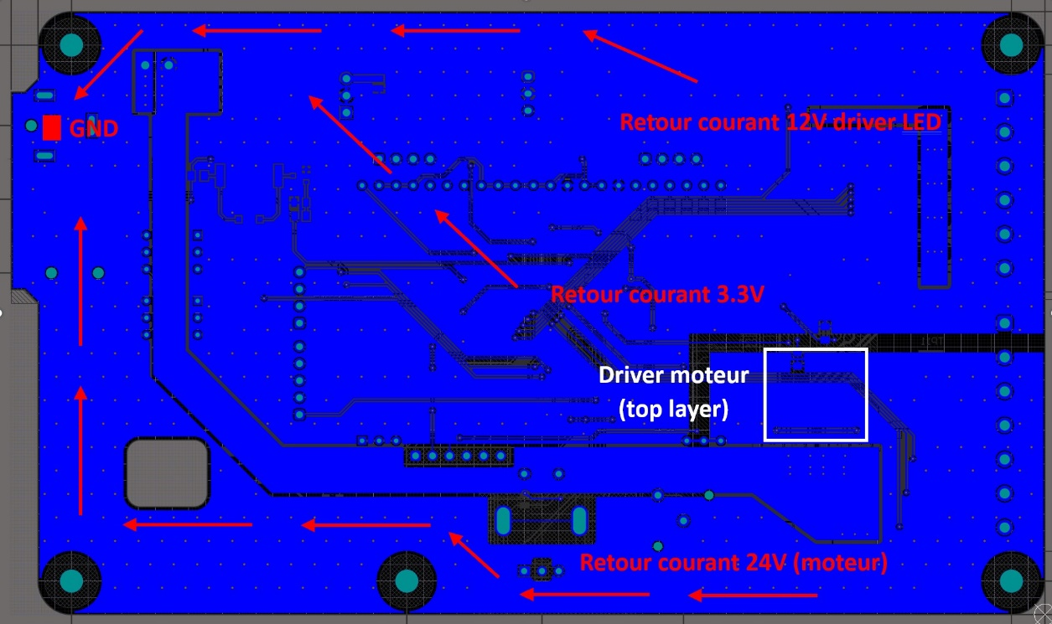
Aspects techniques – PCB
Meven Ricchieri
M.Ricchieri
Contraintes :
Courant LED
Courant moteur
Automatisation d’un système de prise d’images RTI
21 juin 2023

Slide 8
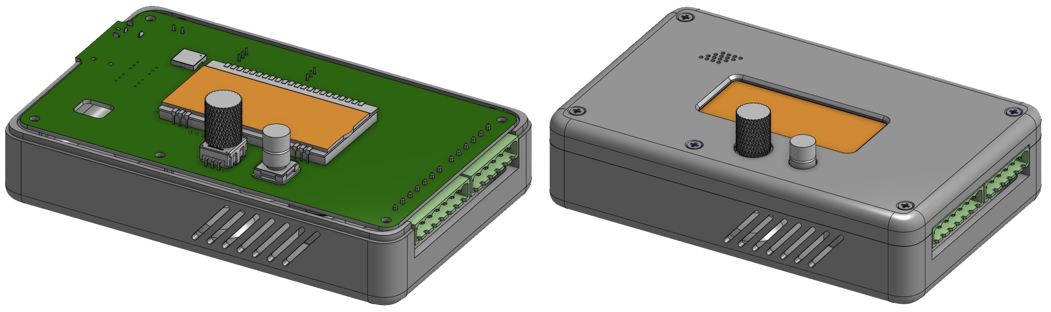
Aspects techniques – Mécanique
Meven Ricchieri
M.Ricchieri
Contraintes :
Intégration du PCB
LCD bien visible
Interface de contrôle facile
Automatisation d’un système de prise d’images RTI
21 juin 2023

Slide 9
Aspects techniques – Firmware – Périphériques
Meven Ricchieri
M.Ricchieri
Configuration:
Fréquence système : 40MHz
Utilisation de 5 Timers
Utilisation de 5 MCPWMs (Motor Control Pulse Width Modulation)
Utilisation de 1 interface série SPI à 100kHz (Serial Peripheral Interface)
Utilisation de l’EEPROM
Automatisation d’un système de prise d’images RTI
21 juin 2023

Slide 10
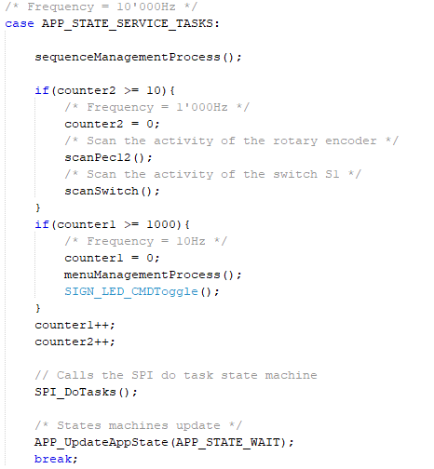
Aspects techniques – Firmware – Main SM
Meven Ricchieri
M.Ricchieri
Machine d’état principale :
Cadencée à 10kHz (Timer1)
Automatisation d’un système de prise d’images RTI
21 juin 2023

Slide 11
Aspects techniques – Firmware – Gestion moteur
Meven Ricchieri
M.Ricchieri
Full step
D=75% f=200kHz v=300rpm
Automatisation d’un système de prise d’images RTI
21 juin 2023

Slide 12
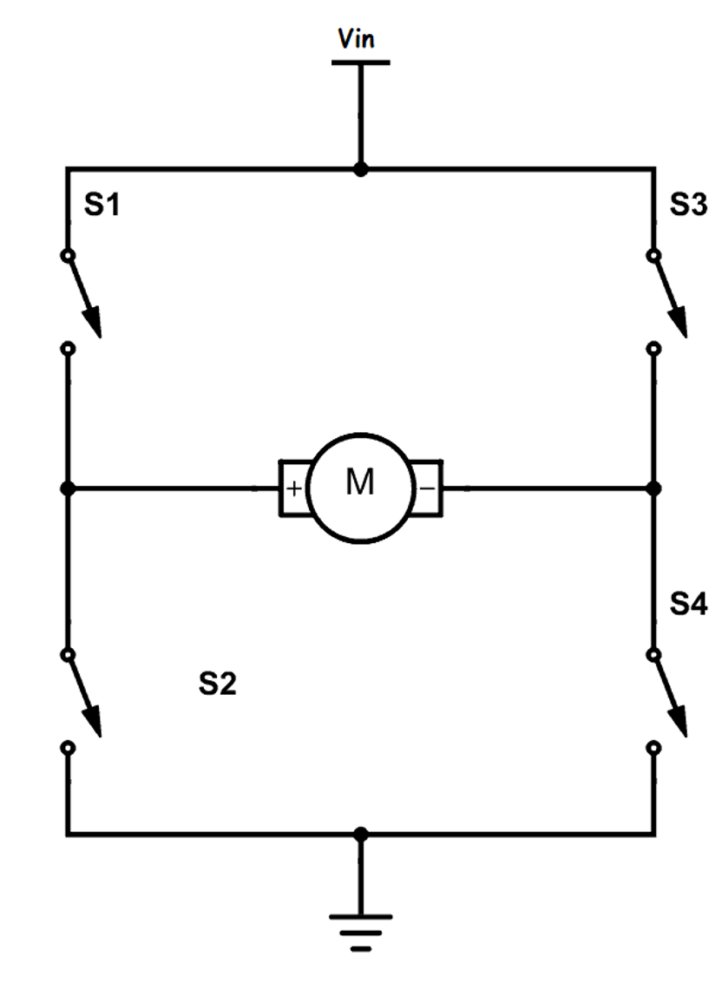
Aspects techniques – Problèmes
Meven Ricchieri
M.Ricchieri
Erreur :
Calcul de la puissance dissipée par le driver de moteur
Non pas P = 3.52W mais P = 7.04W (si I = 4A)
Avec courant max moteur (1.8A) P = 1.45W donc OK
A corriger pour une version 2 :
Modification du schéma au niveau de l’encodeur rotatif PC12
Alimentation du driver de LED en 24V au lieu de 12V
Eventuellement radiateur driver moteur
Automatisation d’un système de prise d’images RTI
21 juin 2023

Slide 13
Résultats obtenus
Meven Ricchieri
M.Ricchieri
11.09.2023 | 06.10.2023
OK | OK
NOK | NOK
OK | OK
OK | OK
OK | OK
NOK* | OK
OK | OK
NOK | OK
NOK | NOK
Contrôle du système simple et intuitif
Émettre un son lorsque la séquence est terminée
Sauvegarde des réglages dans une mémoire non volatile
Réglage des paramètres de la séquence
Temps d’allumage des LEDs pour adaptation au temps de pose
Temps entre chaque changement de LED
2 modes de fonctionnement
Automatique (séquence complète environ 200 photos)
Manuel
Déclenchement appareil photo Nikon D750
OPTIONNEL Déclenchement appareil photo Sony A7R
Automatisation d’un système de prise d’images RTI
21 juin 2023

Slide 14
Résultats obtenus
Meven Ricchieri
M.Ricchieri
Améliorations effectuées :
Gestion de la séquence
Optimisation du code
Suppression de morceaux de code brouillons
Machines d’états
Correction de bugs
Ajout d’options demandés par le mandant du projet
Automatisation d’un système de prise d’images RTI
21 juin 2023

Slide 15
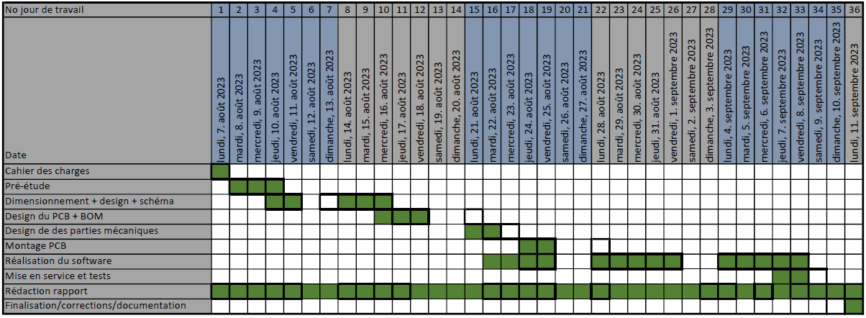
Conclusion et démonstration
Meven Ricchieri
M.Ricchieri
Difficultés au niveau de la gestion du moteur
Retard
Précipitation design pour PCB
Intéressant
Expérience aqcuise
Choses apprises
Automatisation d’un système de prise d’images RTI
21 juin 2023

Slide 16
Meven Ricchieri
M.Ricchieri
Questions
Automatisation d’un système de prise d’images RTI
21 juin 2023

